Slide 1



Příklady dobré praxe
Seminář pro obce s tématikou příkladů dobré praxe v předcházení vzniku odpadů
Ing. Radek Kourek, Ph.D.
13. 09. 2021
Jihlava

Slide 2
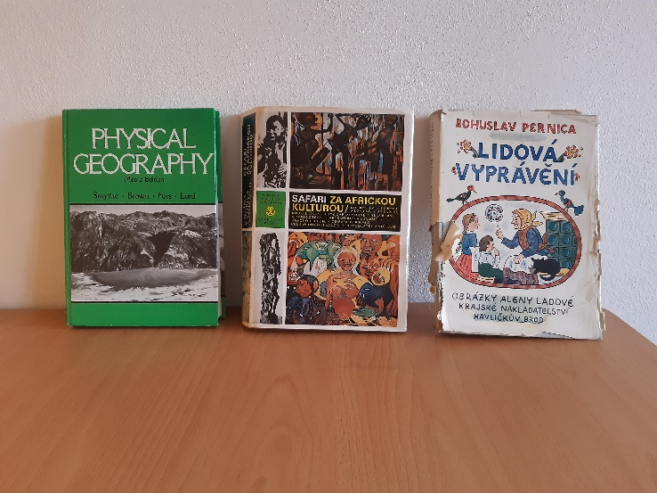
Nový život starým knihám
Citát od anglického spisovatele
Herberta Wellse
„Stroj času skutečně existuje,
jsou jím knihy.“
Příklady dobré praxe

Slide 3
Nový život starým knihám
Příklady dobré praxe
Nešťastné je, když staré knihy:
Spálí se v kotlích na pevná paliva
Skončí na skládce komunálního odpadu
Skončí v modrých kontejnerech na papír (přestupní stanice - poté do papíren)
Pojďme s tím něco udělat :
V rámci předcházení vzniku odpadů, odklon od skládkování
Realizace v oběhovém hospodářství
Opětovné použití v praxi
Důraz na maximalizaci třídění odpadů (náklady pro obce)
Kontinuální vzdělávání (i stará kniha může předat nové informace, rozšířit znalosti či obzory)
Edukační materiál pro školy (převod do e-knihy)

Slide 4
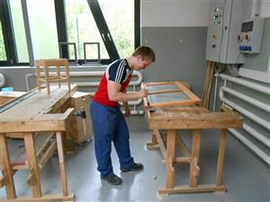
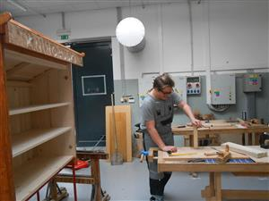
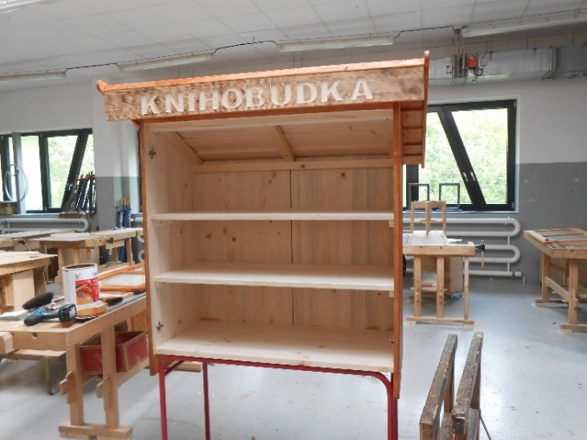
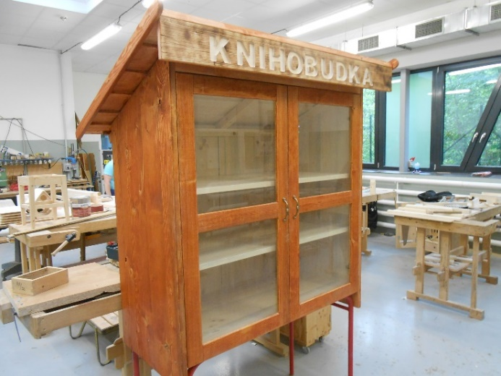
Nový život starým knihám
Příklady dobré praxe
Výroba knihobudky
Vyřazené školní lavice
Spolupráce s krajem Vysočina a Střední školou stavební Jihlava
Celkový vzhled "knihobudky" a její technické řešení bylo na žácích a učitelích oboru tesař, truhlář
Námi vyrobená "knihobudka" stojí v jihlavské nemocnici: Střední škola stavební Jihlava (ssstavji.cz)

Slide 5
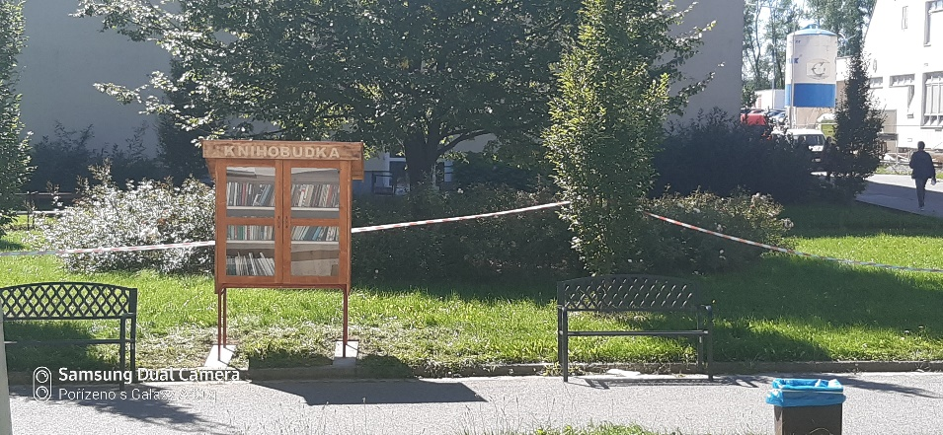
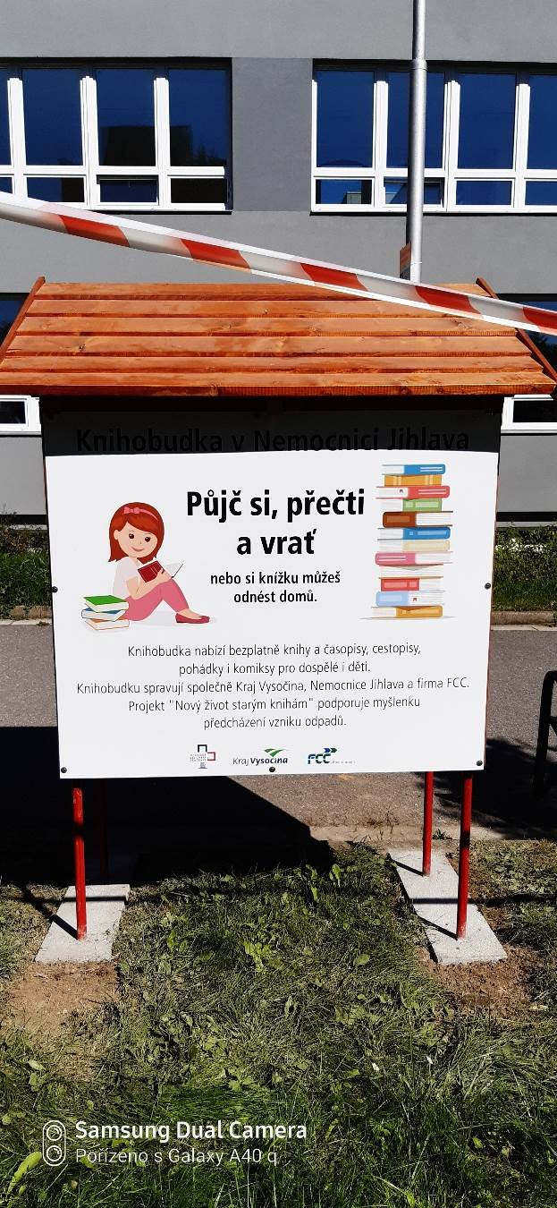
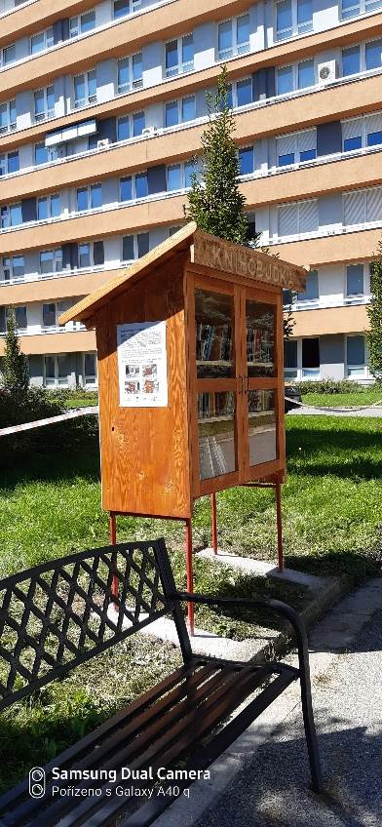
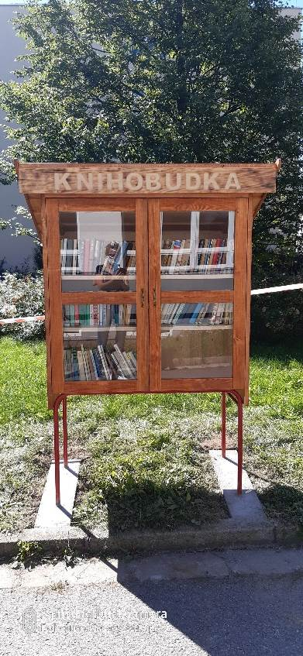
Knihobudka NEMOCNICE JIHLAVA
Příklady dobré praxe
Počet hospitalizovaných je cca 25.000 lidí (r. 2019) za rok
Počet ambulantních ošetření je cca 424.000 (r. 2019) ročně
Instalace září 2020, za 1 rok jsme vyměnili, doplnili více než cca 950 knih
Knihy, romány, světová beletrie, knihy s kresleným humorem, historické knížky, cestopisy, knížky pro děti, cizojazyčné i o přírodě
https://Jihlava.city/nemocnice Jihlava/

Slide 6

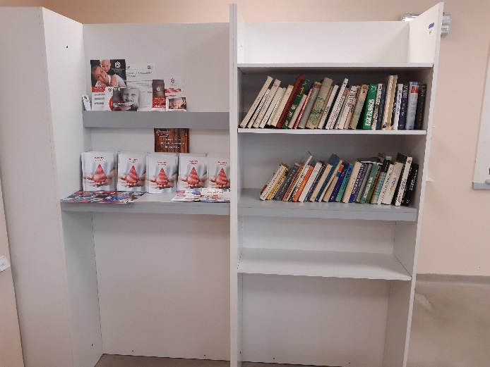
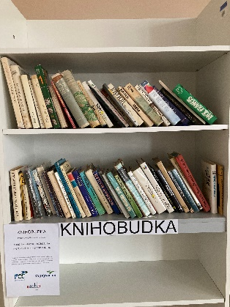
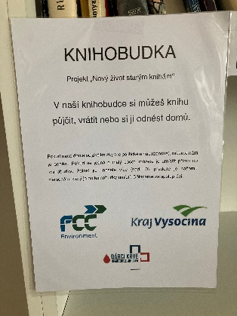
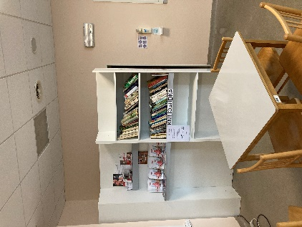
Knihobudka NEMOCNICE JIHLAVA
Příklady dobré praxe
Hematologicko-transfuzní oddělení
Nemocnice Jihlava, příspěvková organizace
Pilotní projekt – startovací sada 80 knih
Za 1 den průměrně projde oddělením 50 lidí, tedy
ročně až 11 000 lidí
Knihy, detektivní, romány, cestopisy, knížky pro děti …

Slide 7
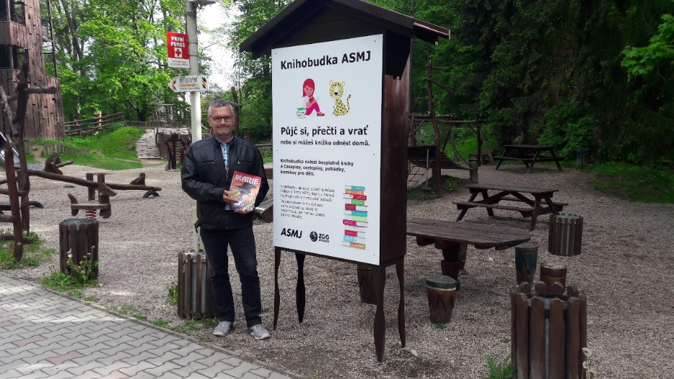
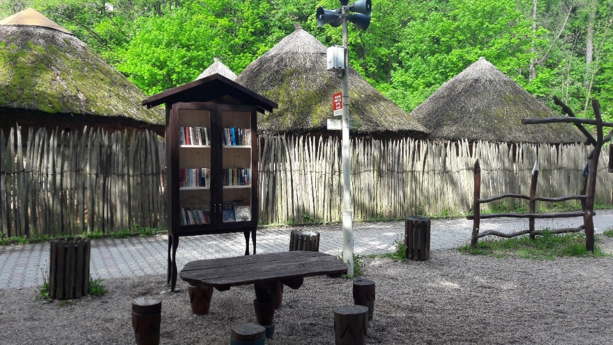
Příklady dobré praxe
Knihobudka ZOO Jihlava
Nejnavštěvovanějších turistický cíl na Vysočině, v roce 2020 navštívilo ZOO celkem 221 800 návštěvníků
Instalace červenec 2019, za rok jsme doplnili více než 700 knih. Za 2 roky se jedná o cca 1 500 knih
Umístění v odpočinkové zóně naproti
vesnici Matongo
Význam nejen pro všechny návštěvníky, včetně škol (výukové programy a příměstské programy), seniorů ….

Slide 8
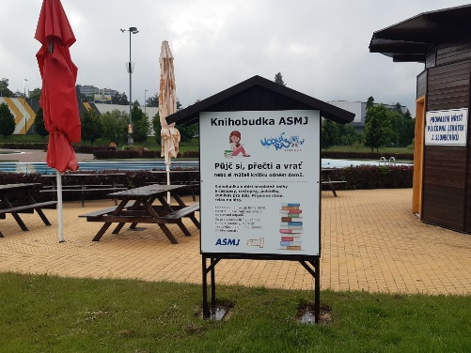
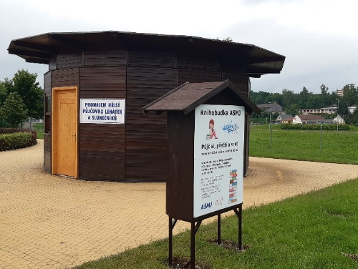
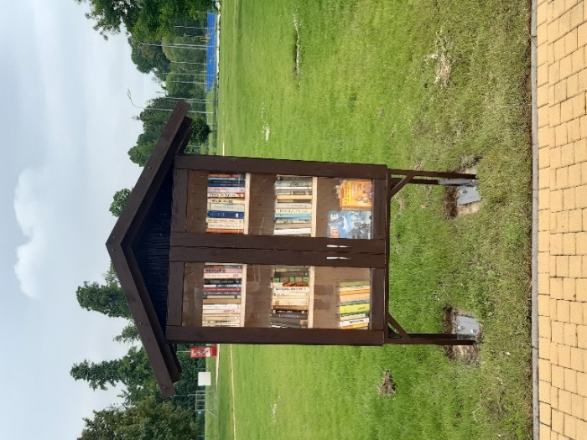
Příklady dobré praxe
Knihobudka Vodní ráj Jihlava
Opalování s knihou v ruce – venkovní část aquaparku
Zde si mohou návštěvníci zapůjčit knihy, aby si zkrátili dlouhou chvíli při opalování
Jedná se o druhý nejnavštěvovanější turistický cíl na Vysočině, návštěvnost v roce 2020 byla přes 96 000 návštěvníků
Instalace červen 2020, za rok jsme doplnili více než 650 knih

Slide 9
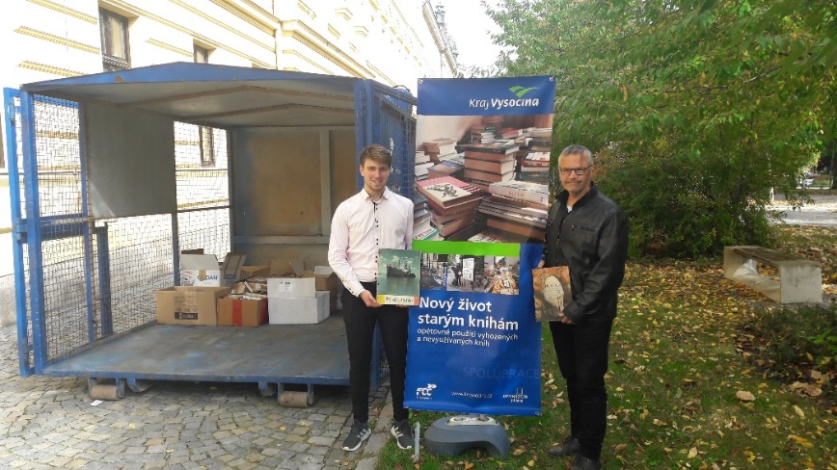
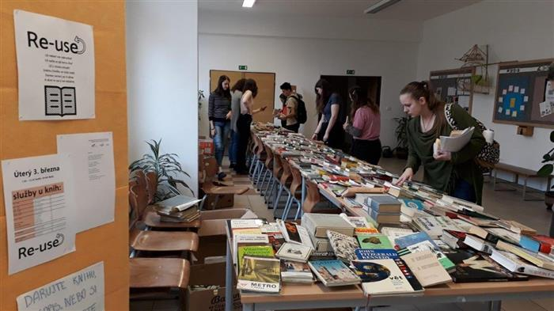
Příklady dobré praxe
Akce probíhá již pátým rokem
Studenti předávají knihy různých žánrů
Odevzdané knihy studentů najdou uplatnění mimo jiné i v domovech pro seniory a ústavech sociální péče (zřizovaných krajem Vysočina)
Dne 4. 3. 2020 se vybralo celkem přes 500 ks knih, (jde o konkrétní příklad, jak žáky učit neplýtvat - celkově za 5 let se vybralo přes 2 500 knih)
Předávání knih – Gymnázium Jihlava

Slide 10
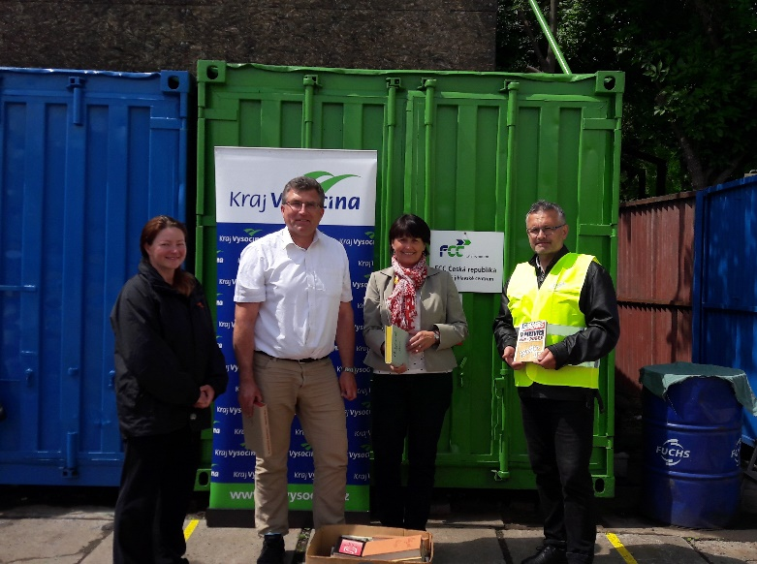
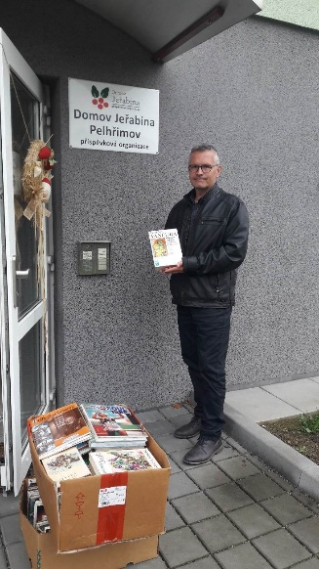
Příklady dobré praxe
Příklad dobré praxe - oživujeme starší knihy
pro seniory
Získané knihy vytřídíme a předáme jako dar starším lidem do ústavů sociální péče
Po přečtení si je zapůjčí další domov, a tak zajistíme jejich opětovné použití
Domovy pro seniory Mitrov, Humpolec, Pelhřimov
Akce probíhá již pátým rokem
Předáno bylo více než 1 300 knih

Slide 11
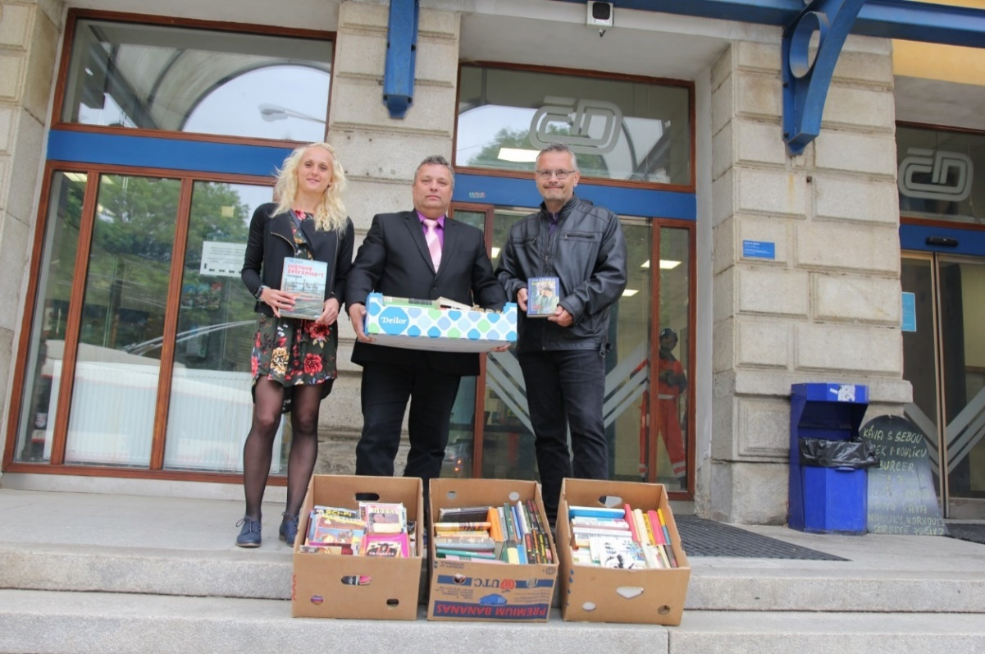
Příklady dobré praxe
Spolupráce s Českými dráhami
Cestující na jihlavském hlavním nádraží si
mohou zkrátit čekání půjčenou knihou
Volné knihy, které jdou do oběhu a najdou u cestujících uplatnění

Slide 12
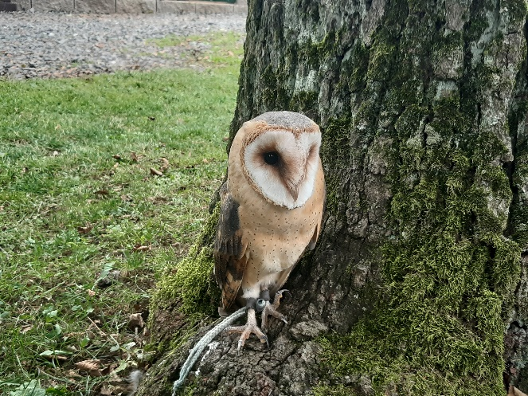
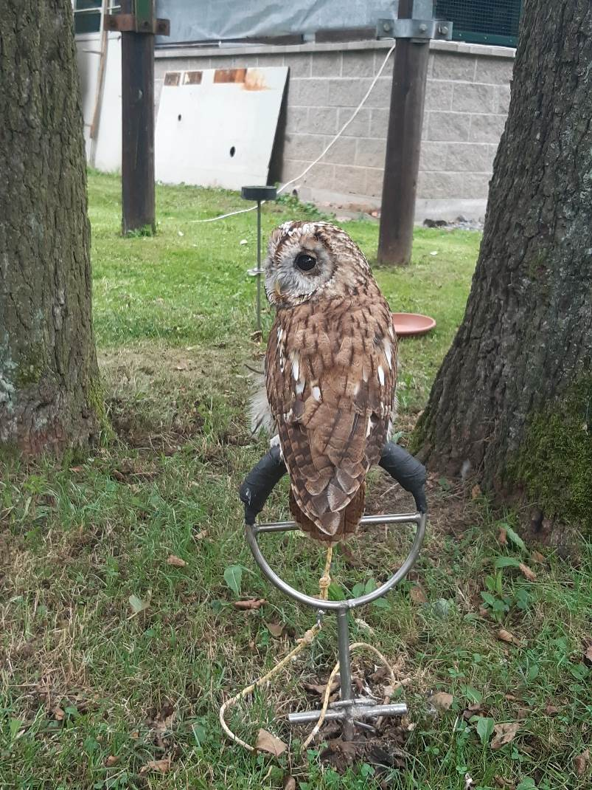
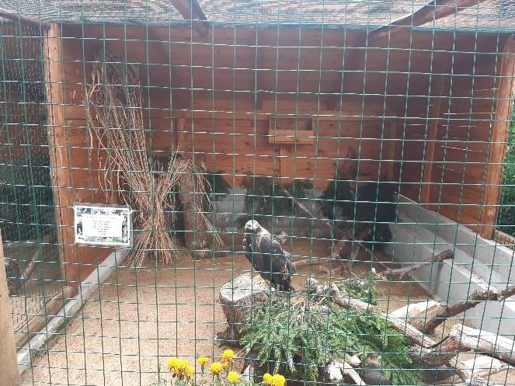
Příklady dobré praxe
Záchranná stanice Pavlov
Propojení knihy x moudrosti x sovy
Výtěžek z prodeje nevyužitelných knih
věnujeme záchranné Stanici Pavlov
u Světlé nad Sázavou
Stanice slouží nejen k ekologické výchově,
vzdělávání a osvětě, ale především jde o péči
o hendikepované živočichy, které
navrací zpět do přírody
Myšlenka spolupráce – každoročně se
se výukových programů zúčastní
více než 2 000 žáků

Slide 13
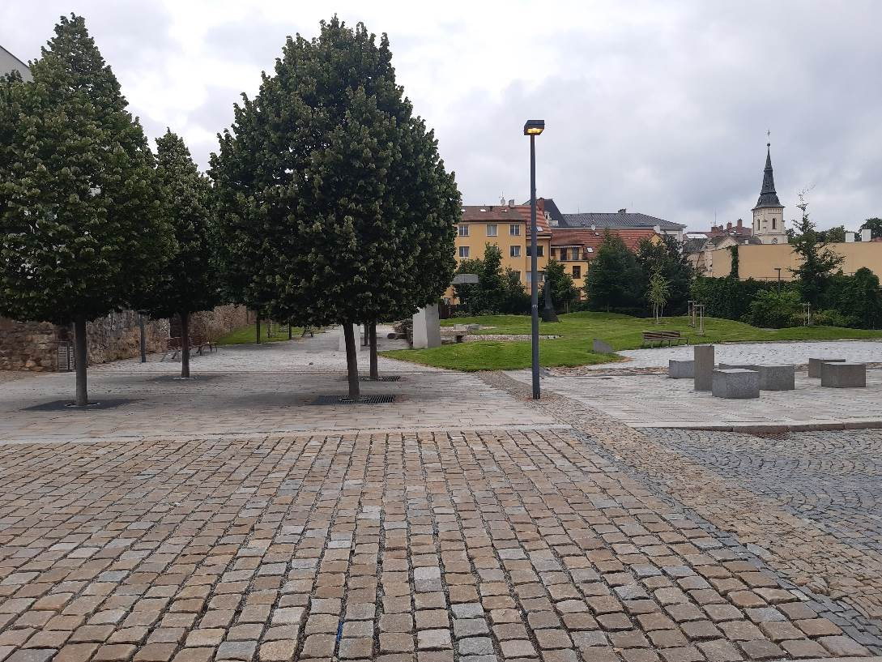
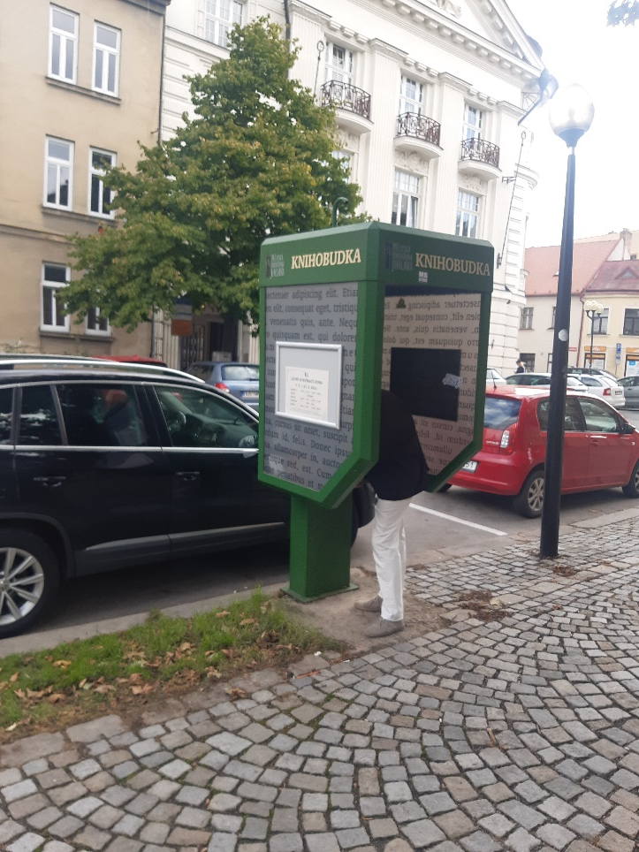
Příklady dobré praxe
Pilotní projekt - park Gustava Mahlera Jihlava

Slide 14
Příklady dobré praxe
Obce, města, městyse
Jak funguje knihobudka?
Obec vyrobí ze dřeva knihobudku (např. nábytkové dřevo, dřevěné obaly, dřevotříska, překližka, školní lavice, starý nábytek)
Umístí ji na návsi, u samoobsluhy, obecního úřadu, koupaliště, fotbalového hřiště, hospody, zámeckém parku nebo u cyklocentra
Knihy dovezeme nebo si obec pro ně přijede
Zapojení obyvatel - knihy si mohou bezplatně vzít, půjčit a poté je vrátit
Vrácené knihy budou dále cestovat mezi knihobudkami (nejsou archivem)
Občan se nemusí registrovat ani evidovat

Slide 15
Příklady dobré praxe
Obce, města, městyse
Přínos, smysl projektu
Nevzniká odpad - předcházení vzniku odpadu
Uplatnění principu cirkulární ekonomiky (opětovné použití)
Plnění plánu odpadového hospodářství kraje Vysočina
Lidé nemusí do knihoven, mají je „po ruce“
Setkávání lidí u knihobudky – předávání informací
Použité knihy – pracovní materiál pro školy do výtvarné výchovy
Vzdělávání obyvatel (i stará kniha může předat nové informace, rozšířit znalosti či dovednosti)
Projekt, který nesmyslně nenavyšuje ceny pro města, městyse, obce

Slide 16
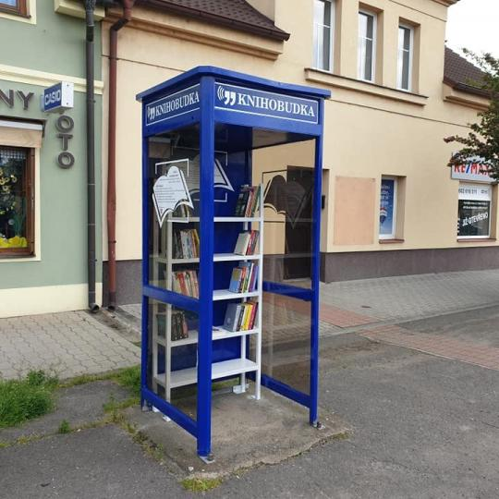
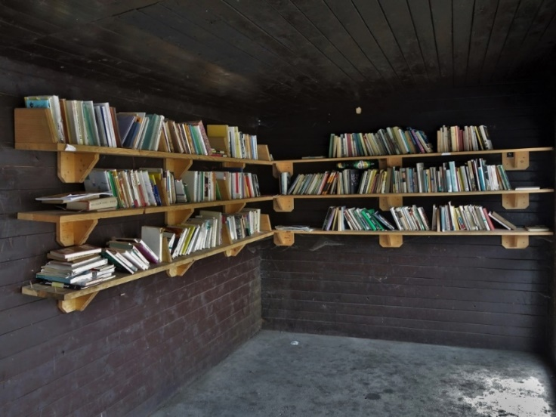
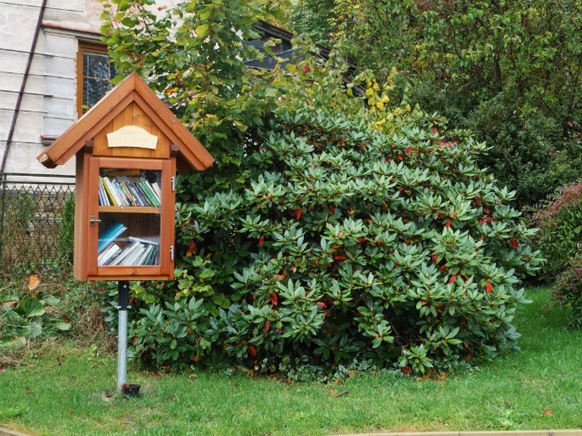
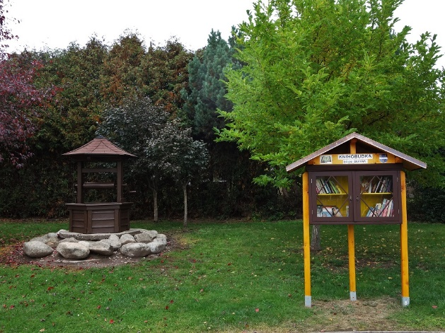
Příklady dobré praxe
Obce, města, městyse
Benátky nad Jizerou Horní Maršov
Horní Brusnice Dolní Branná
Jaké poklady skrývají krkonošské knihobudky? – Průvodce přírodou Krkonoš (krkonosenature.com)
Knihobudka - Oficiální stránka města Benátky nad Jizerou (benatky.cz)

Slide 17
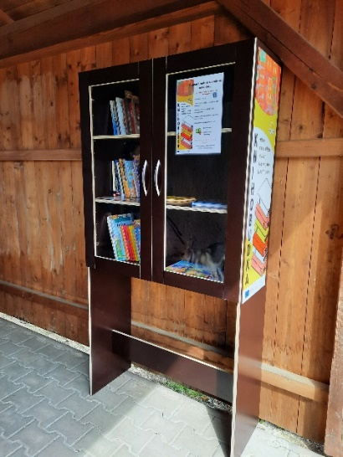
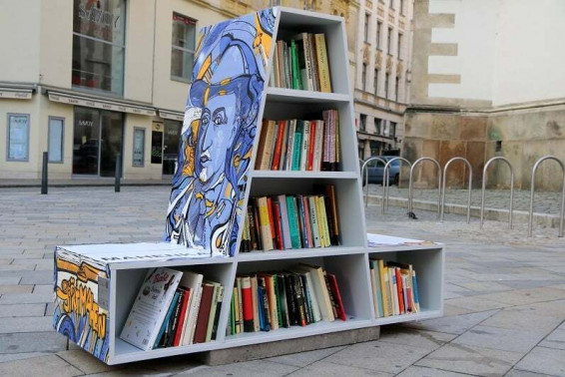
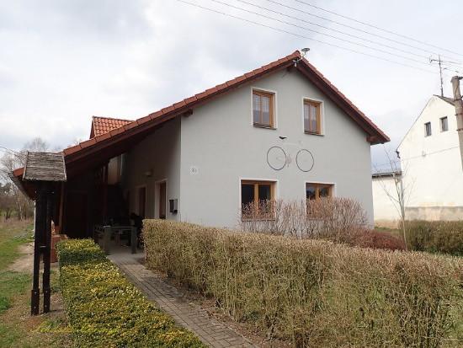
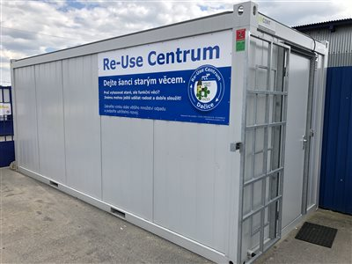
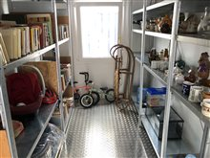
Příklady dobré praxe
Obce, města, městyse
Litíč Dvůr Králové nad Labem
Lhota Dačice
V obcích na Královédvorsku vyrostly další knihobudky, Jaroměřsko (jaromersko.cz)
VE LHOTĚ MAJÍ KNIHOBUDKU - Martina Sihelská (stribro.cz)
Novinky 2021 - KNIHOBUDKA - Oficiální stránky Obce Jevany (obecjevany.cz)

Slide 18
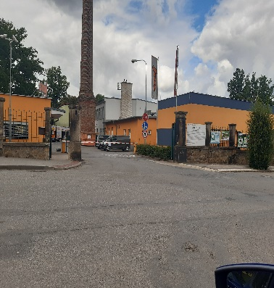
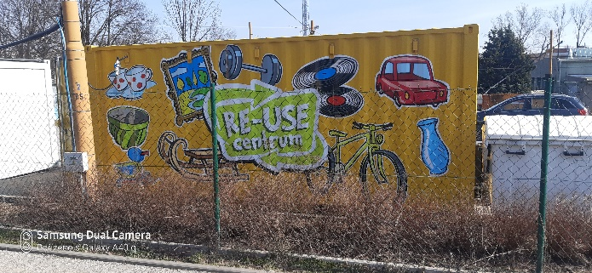
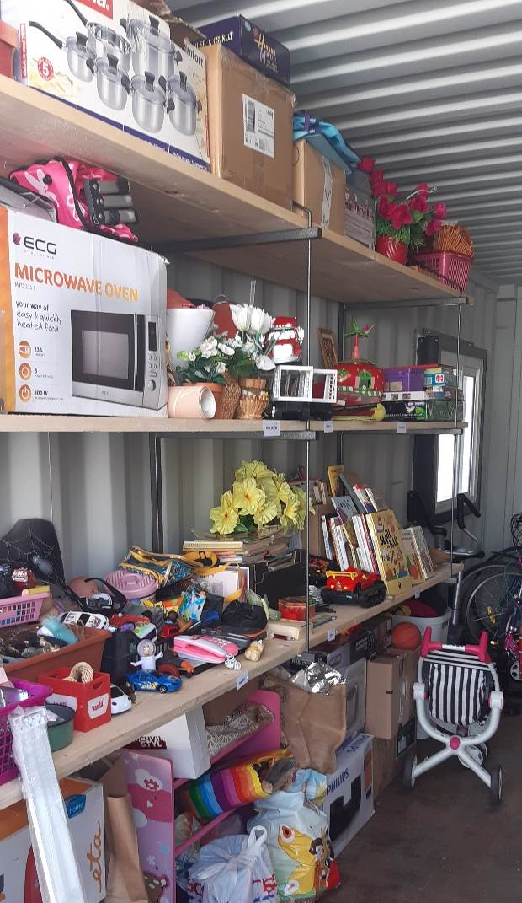
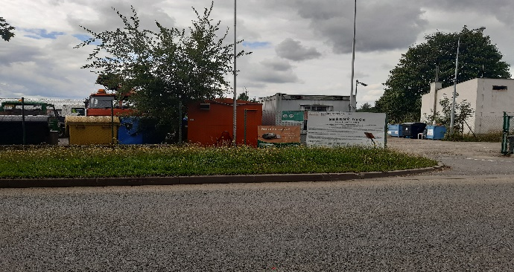
Příklady dobré praxe
Sběrné dvory SLUŽBY MĚSTA JIHLAVY
SMJ Havlíčkova
SMJ Brtnická

Slide 19
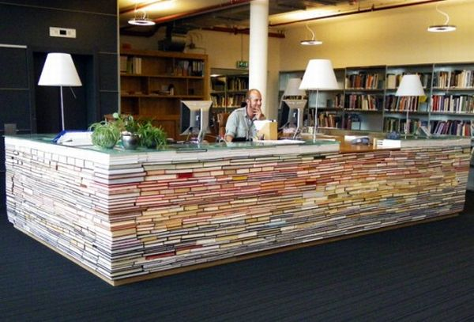
Příklady dobré praxe
Stůl vyrobený z recyklovatelných knih
https://greendiary.com/15-creative-ways-recycle-books.html

Slide 20
Příklady dobré praxe
Závěrem
Mladá žena v knihovně:
"Prosím vás, kde najdu knihu o manželském štěstí?“
"Zkuste oddělení pohádek nebo fantasy."

Slide 21
Děkuji za pozornost a rád Vám představím „startovací sadu knih“.
Ing. Radek Kourek, Ph.D.
Jednatel ASMJ s.r.o.
Hruškové Dvory 117
Tel.: +420/567 220 701
Mobil: +420/606 735 589
E-mail: Radek.Kourek@fcc-group.cz

